Slide 1
Гуго капет – засновник династії капетингів
Виконала студентка 32 групи Третяк Вероніка

Slide 2
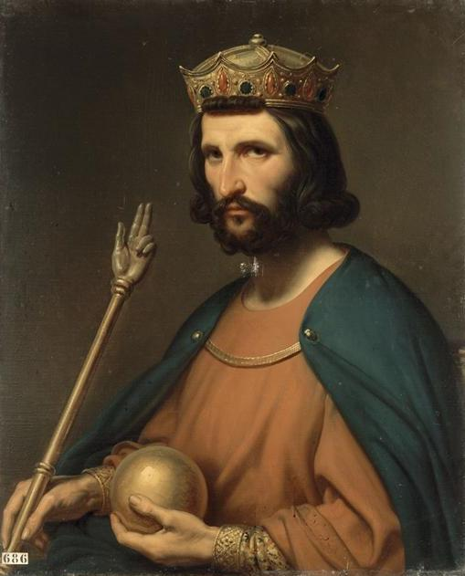
Посилення королівської влади
Опирався на підтримку різних верств населення Франції
Феодали
Лицарі
Духовенство
Селяни, городяни, купці, ремісники
Гуго Капет
Засновник династії Капетингів
(987-1328 рр)

Slide 3
Біографія
Народився, ймовірно, 941 року в Парижі, Королівство Франція, як другий син Гуго Великого, графа Паризького і герцога Франконського та Аквітанського, та Едвіги, сестри імператора Оттона І.
Його дід — король Роберт І. І по батьковій, і по материній лінії є нащадком Карла Великого.
Після смерті батька в 956 році успадкував його титул і маєтки навколо Парижа та Орлеана. Володів помістям Іль-де-Франс.

Slide 4
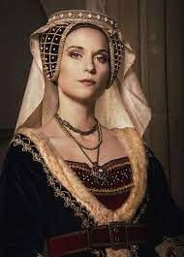
Вибори короля
Після смерті в 987 році останнього представника династії Каролінгів Людовика V Лінивого став королем Франції після зібрання васалів короля в Нуайоні.
На виборах його підтримували впливові єпископи Адальберон і Герберт, а також герцоги Нормандський і Анжуйський.
Близько 970 року одружився з Аделаїдою Аквітанською.
Помер в Ле-Жуїф (недалеко від Шартра) 24 жовтня 996 року.
Аделаїда Аквітанська

Slide 5
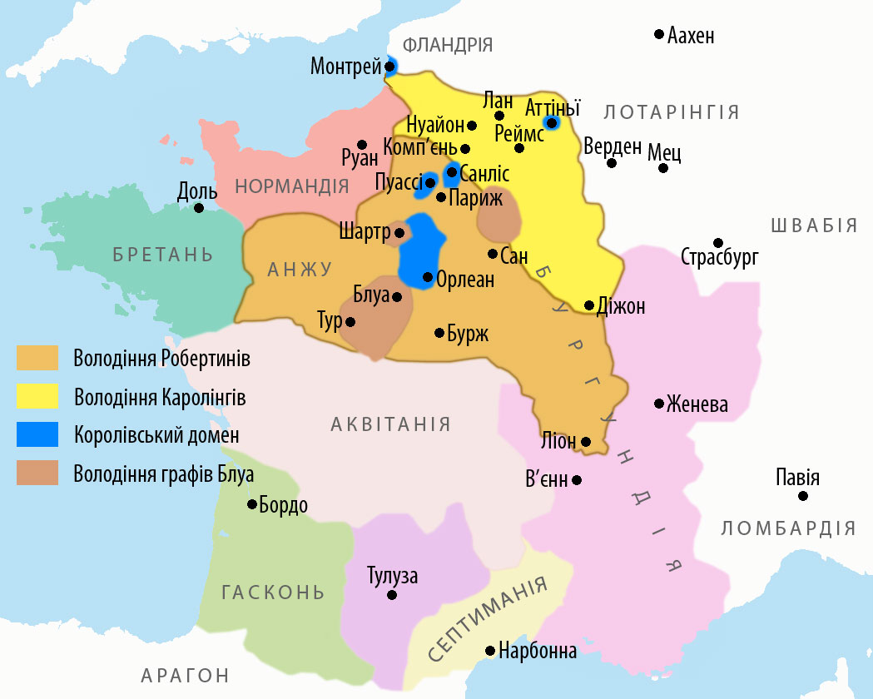
Франція в рік сходження Гуго Капета на престол

Slide 6
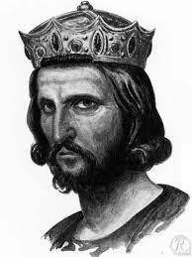
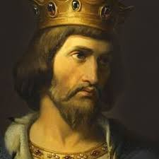
Правління
Найвпливовіші барони Королівства Франція легко вибрали Гуго Капета королем, але присяги васальної йому не склали і часто не підкорялися йому. Тому взагалі правління цього короля мало формальний характер. Намагаючись завоювати прихильність баронів, Капет часто віддавав їм землі, тим самим послаблюючи власні позиції.

Slide 7
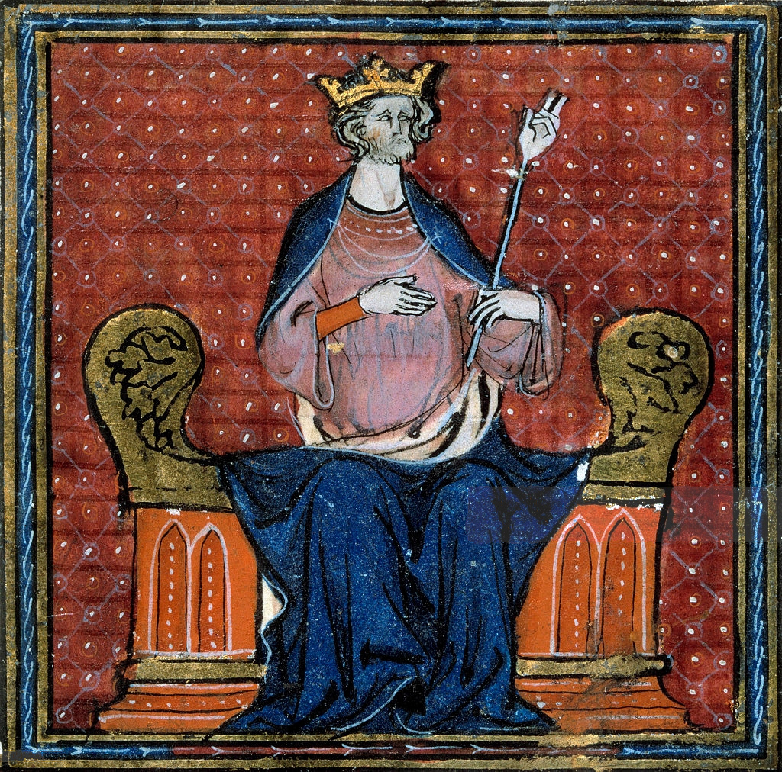
Правління
Під час свого правління зміг відстояти королівську корону від зазіхань на неї герцога Нижньої Лотарингії Карла, нащадка Каролінгів. Також він зміг відстояти корону і для своїх нащадків. Гуго не підпорядковувався імператору, а з папством мав постійні конфлікти стосовно призначення єпископів на королівських землях, хоча в інших відношеннях залишався слухняним сином церкви.

Slide 8
Правління
у 990 році Карл Лотаринзький пішов війною на Гуго Капета, зайняв Лан, однак вже на початку наступного року був схоплений і разом з дружиною та молодшим сином поміщений у фортецю Орлеана, де невдовзі помер.
Наступного року Гуго Капет за підтримки Річарда I, герцога Нормандії, і Фулька III, графа Анжу, зумів відбити напад свого наймогутнішого ворога Еда, графа Блуа, Шартра і Тура, якого пережив лише на кілька місяців, так і не зумівши приборкати землі північніше Луари, — 24 жовтня 996 року

Slide 9
Правління
3 липня 987 року в соборі Нуайона (поблизу Комп'єна) Гуго Капет був помазаний на царство, ставши родоначальником нової династії правителів Західно-Франкського королівства.
Щоб зміцнити своє положення і уникнути непередбачуваних виборів, він під приводом своєї можливої смерті під час походу проти маврів (який так і не відбувся) 25 грудня в Орлеані коронував свого 15-річного сина Роберта.
Це стало традицією перших Капетингів, які подібним чином унеможливили сходження на престол представників інших династій.

Slide 10
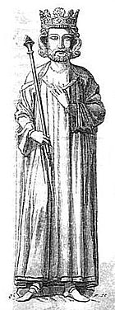
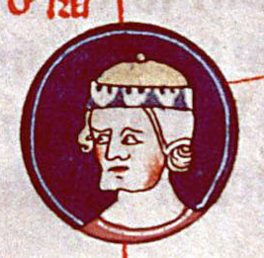
Кінець життя
Гуго Капет помер під Шартром, імовірно, від віспи. Йому наслідував син Роберт, який на початку наступного року другим шлюбом одружився зі своєю на 8 років старшою двоюрідною сестрою Бертою Бургундською, вдовою заклятого ворога свого батька Еда Блуаського.

Slide 11
Висновок
У 987 році Гюго Капет був коронований королем Франції і заснував династію Капетингів, правління якої стало часом процвітання і освіти, не зважаючи на безперервну боротьбу з Англією за феодальні права.
Протягом цього періоду Франція була втягнена у хрестові походи; церква почала священну війну проти єретиків. До початку XV століття династія Капетингів ослабла, тоді як Франція продовжувала битися з Англією в Сторічній війні (1337-1453 роки), видатною фігурою якої стала сімнадцятирічна Жанна д'Арк.

